Slide 1

习近平系列重要讲话摘录
2020年11月6日

Slide 2
目录
01
习近平：在纪念中国人民志愿军抗美援朝出国作战70周年大会上的讲话
02
党的十九届五中全会公报要点
03
习近平：在第三届中国国际进口博览会开幕式上的主旨演讲

Slide 3
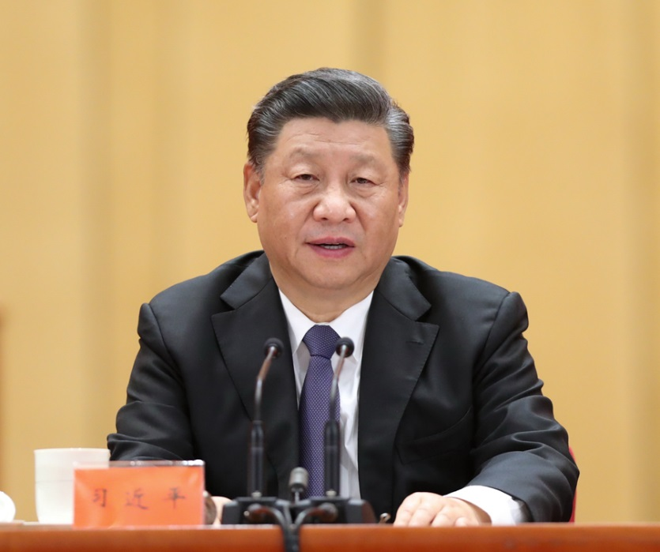
习近平：在纪念中国人民志愿军抗美援朝出国作战70周年大会上的讲话
10月23日上午，纪念中国人民志愿军抗美援朝出国作战70周年大会在北京人民大会堂隆重举行。
习近平总书记在会上发表重要讲话强调，伟大的抗美援朝战争，抵御了帝国主义侵略扩张，捍卫了新中国安全，保卫了中国人民和平生活，稳定了朝鲜半岛局势，维护了亚洲和世界和平。回望70年前伟大的抗美援朝战争，进行具有许多新的历史特点的伟大斗争，瞻望中华民族伟大复兴的光明前景，我们无比坚定、无比自信。我们要铭记抗美援朝战争的艰辛历程和伟大胜利，弘扬伟大抗美援朝精神，雄赳赳、气昂昂，向着全面建设社会主义现代化国家新征程，向着实现中华民族伟大复兴的中国梦继续奋勇前进。

Slide 4
习近平：在纪念中国人民志愿军抗美援朝出国作战70周年大会上的讲话
习近平强调，70年来，我们始终没有忘记老一辈革命家为维护国际正义、捍卫世界和平、保卫新生共和国所建立的不朽功勋，始终没有忘记谱写了气壮山河英雄赞歌的中国人民志愿军将士以及所有为这场战争胜利作出贡献的人们，始终没有忘记在抗美援朝战争中英勇牺牲的烈士们，烈士们的功绩彪炳千秋，烈士们的英名万古流芳。习近平代表党中央、国务院和中央军委，向所有健在的中国人民志愿军老战士、老同志、伤残荣誉军人，向当年支援抗美援朝战争的全国各族人民特别是参战支前人员，向中国人民志愿军烈属、军属致以最诚挚的问候。
习近平表示，在抗美援朝战争中，朝鲜党、政府、人民关心、爱护、支援中国人民志愿军，中朝两国人民和军队休戚与共、生死相依，用鲜血凝结成了伟大战斗友谊。世界上一切爱好和平的国家和人民、友好组织和友好人士，对中国人民志愿军入朝作战给予了有力支援和支持。习近平代表中国党、政府、军队，向他们表示衷心的感谢。

Slide 5
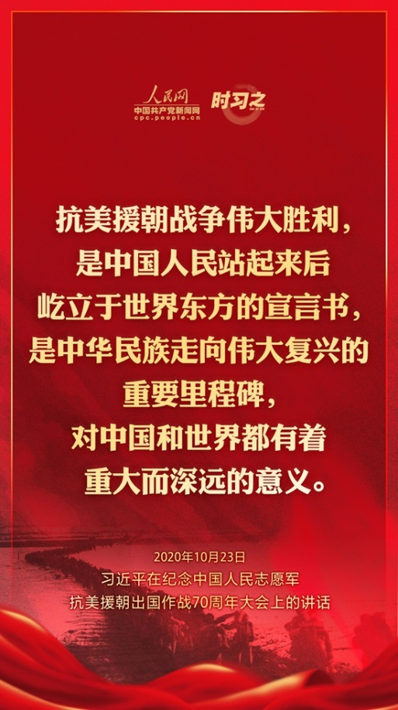
习近平：在纪念中国人民志愿军抗美援朝出国作战70周年大会上的讲话
习近平指出
中华民族是爱好和平的民族，中国人民是爱好和平的人民。近代以后，中国人民饱受列强侵略之害、饱经战火蹂躏之苦，更是深深懂得战争的残酷、和平的宝贵。新中国成立之初，百废待兴，百业待举，中国人民无比渴望和平安宁。但是，中国人民的这个愿望却受到了粗暴挑战，帝国主义侵略者将战争强加在了中国人民头上。抗美援朝战争，是在交战双方力量极其悬殊条件下进行的一场现代化战争。在这样极不对称、极为艰难的情况下，中国人民志愿军同朝鲜军民密切配合，经过艰苦卓绝的战斗，打败了武装到牙齿的对手。抗美援朝战争伟大胜利，是中国人民站起来后屹立于世界东方的宣言书，是中华民族走向伟大复兴的重要里程碑，对中国和世界都有着重大而深远的意义。

Slide 6
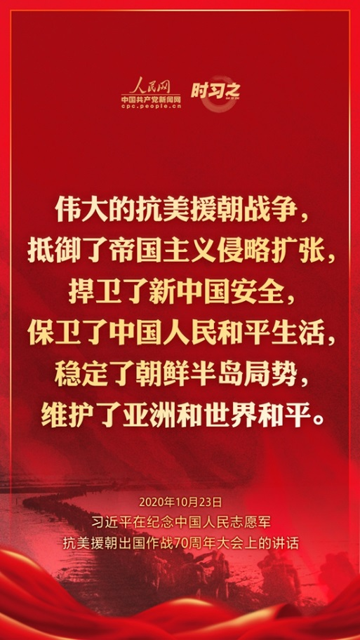
习近平：在纪念中国人民志愿军抗美援朝出国作战70周年大会上的讲话
习近平强调
经此一战，中国人民粉碎了侵略者陈兵国门、进而将新中国扼杀在摇篮之中的图谋，新中国真正站稳了脚跟；中国人民彻底扫除了近代以来任人宰割、仰人鼻息的百年耻辱，彻底扔掉了“东亚病夫”的帽子，中国人民真正扬眉吐气了；中国人民打败了侵略者，震动了全世界，奠定了新中国在亚洲和国际事务中的重要地位，彰显了新中国的大国地位；人民军队在战争中学习战争，实现了由单一军种向诸军兵种合成军队转变，极大促进了国防和军队现代化；第二次世界大战结束后亚洲乃至世界的战略格局得到深刻塑造，全世界被压迫民族和人民争取民族独立和人民解放的正义事业受到极大鼓舞，有力推动了世界和平与人类进步事业。这一战，拼来了山河无恙、家国安宁，充分展示了中国人民不畏强暴的钢铁意志。这一战，打出了中国人民的精气神，充分展示了中国人民万众一心的顽强品格。这一战，让全世界对中国刮目相看，充分展示了中国人民维护世界和平的坚定决心。这一战，人民军队战斗力威震世界，充分展示了敢打必胜的血性铁骨。这一战，再次证明正义必定战胜强权，和平发展是不可阻挡的历史潮流。

Slide 7

习近平：在纪念中国人民志愿军抗美援朝出国作战70周年大会上的讲话
习近平指出
在波澜壮阔的抗美援朝战争中，英雄的中国人民志愿军锻造了伟大抗美援朝精神。伟大抗美援朝精神跨越时空、历久弥新，必须永续传承、世代发扬。无论时代如何发展，我们都要砥砺不畏强暴、反抗强权的民族风骨。无论时代如何发展，我们都要汇聚万众一心、勠力同心的民族力量。无论时代如何发展，我们都要锻造舍生忘死、向死而生的民族血性。无论时代如何发展，我们都要激发守正创新、奋勇向前的民族智慧。

Slide 8
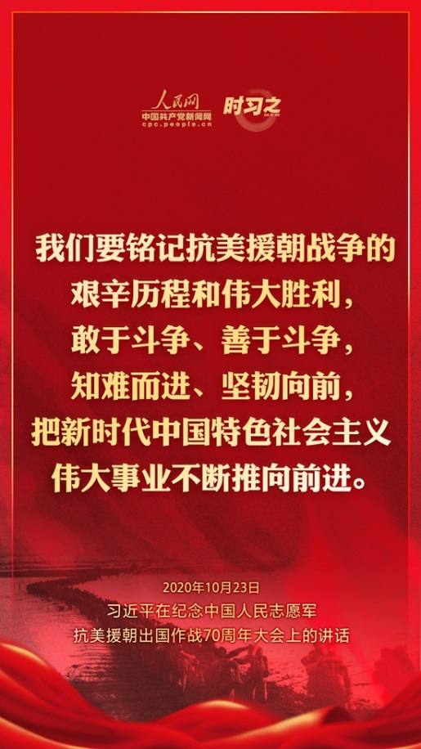
习近平：在纪念中国人民志愿军抗美援朝出国作战70周年大会上的讲话
习近平强调
抗美援朝战争胜利60多年来，在中国共产党坚强领导下，中国发生了前所未有的历史巨变，中国特色社会主义进入了新时代，中华民族迎来了从站起来、富起来到强起来的伟大飞跃。今天，我们正站在实现“两个一百年”奋斗目标的历史交汇点上，全面建成小康社会胜利在望，全面建设社会主义现代化国家前景光明。铭记伟大胜利，推进伟大事业，必须坚持中国共产党领导，把党锻造得更加坚强有力；必须坚持以人民为中心，一切为了人民、一切依靠人民；必须坚持推进经济社会发展，不断壮大我国综合国力；必须加快推进国防和军队现代化，把人民军队全面建成世界一流军队；必须维护世界和平和正义，推动构建人类命运共同体。

Slide 9
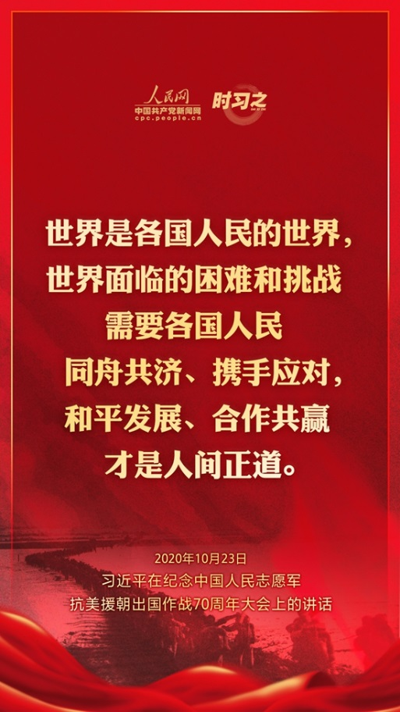
习近平：在纪念中国人民志愿军抗美援朝出国作战70周年大会上的讲话
习近平指出
世界是各国人民的世界，世界面临的困难和挑战需要各国人民同舟共济、携手应对，和平发展、合作共赢才是人间正道。当今世界，任何单边主义、保护主义、极端利己主义都是根本行不通的。任何讹诈、封锁、极限施压的方式都是根本行不通的。任何我行我素、唯我独尊的行径，任何搞霸权、霸道、霸凌的行径都是根本行不通的。不仅根本行不通，最终必然是死路一条

Slide 10

习近平：在纪念中国人民志愿军抗美援朝出国作战70周年大会上的讲话
习近平强调
中国一贯奉行防御性国防政策，中国军队始终是维护世界和平的坚定力量。中国永远不称霸、不扩张，坚决反对霸权主义和强权政治。我们决不会坐视国家主权、安全、发展利益受损，决不会允许任何人任何势力侵犯和分裂祖国的神圣领土。一旦发生这样的严重情况，中国人民必将予以迎头痛击。

Slide 11
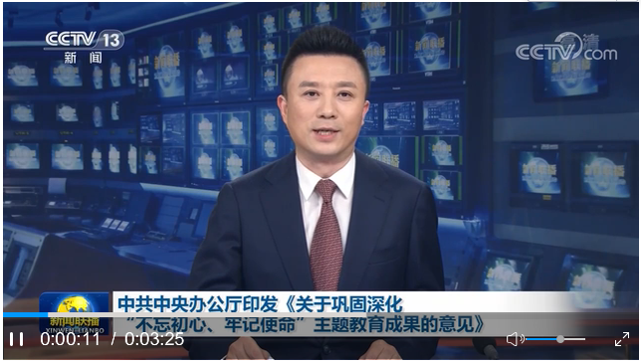
党的十九届五中全会召开
中国共产党第十九届中央委员会第五次全体会议，于2020年10月26日至29日在北京举行。中央委员会总书记习近平作重要讲话。
全会一致认为，面对错综复杂的国际形势、艰巨繁重的国内改革发展稳定任务特别是新冠肺炎疫情严重冲击，以习近平同志为核心的党中央不忘初心、牢记使命，团结带领全党全国各族人民砥砺前行、开拓创新，奋发有为推进党和国家各项事业，战胜各种风险挑战，中国特色社会主义的航船继续乘风破浪、坚毅前行。实践再次证明，有习近平同志作为党中央的核心、全党的核心领航掌舵，有全党全国各族人民团结一心、顽强奋斗，我们就一定能够战胜前进道路上出现的各种艰难险阻，一定能够在新时代把中国特色社会主义更加有力地推向前进。

Slide 12
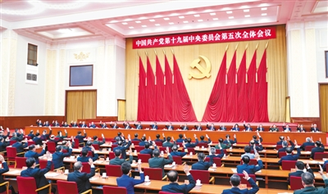
党的十九届五中全会公报要点
会期：2020年10月26日至29日
出席：中央委员198人，候补中央委员166人
列席：中央纪律检查委员会常务委员会委员和有关方面负责同志；党的十九大代表中的部分基层同志和专家学者。
事项：全会听取和讨论了习近平受中央政治局委托作的工作报告；审议通过了《中共中央关于制定国民经济和社会发展第十四个五年规划和二〇三五年远景目标的建议》；习近平就《建议（讨论稿）》向全会作了说明。
中国共产党第十九届中央委员会第五次全体会议，于2020年10月26日至29日在北京举行。

Slide 13
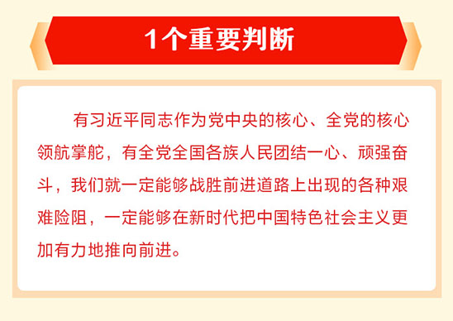
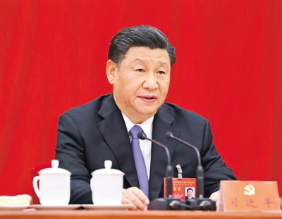
党的十九届五中全会公报要点
中国共产党第十九届中央委员会第五次全体会议，于2020年10月26日至29日在北京举行。

Slide 14
党的十九届五中全会公报要点
决胜全面建成小康社会取得的10方面决定性成就
第一， “十三五”时期，全面深化改革取得重大突破，全面依法治国取得重大进展，全面从严治党取得重大成果，国家治理体系和治理能力现代化加快推进，中国共产党领导和我国社会主义制度优势进一步彰显。
第二，经济实力、科技实力、综合国力跃上新的大台阶，经济运行总体平稳，经济结构持续优化，预计二〇二〇年国内生产总值突破一百万亿元；
第三，脱贫攻坚成果举世瞩目，五千五百七十五万农村贫困人口实现脱贫；

Slide 15
党的十九届五中全会公报要点
决胜全面建成小康社会取得的10方面决定性成就
第四，粮食年产量连续五年稳定在一万三千亿斤以上；
第五，污染防治力度加大，生态环境明显改善；
第六，对外开放持续扩大，共建“一带一路”成果丰硕；

Slide 16
党的十九届五中全会公报要点
决胜全面建成小康社会取得的10方面决定性成就
第七，人民生活水平显著提高，高等教育进入普及化阶段，城镇新增就业超过六千万人，建成世界上规模最大的社会保障体系，基本医疗保险覆盖超过十三亿人，基本养老保险覆盖近十亿人，新冠肺炎疫情防控取得重大战略成果；
第八，文化事业和文化产业繁荣发展；
第九，国防和军队建设水平大幅提升，军队组织形态实现重大变革；
第十，国家安全全面加强，社会保持和谐稳定。

Slide 17
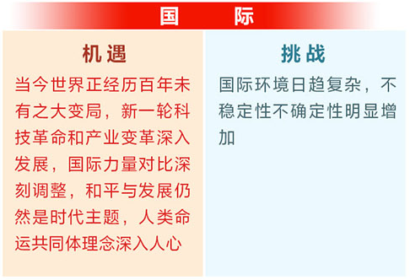
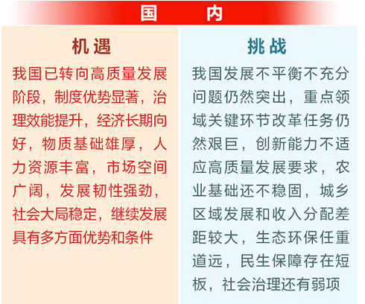
党的十九届五中全会公报要点
我国发展环境面临的深刻复杂变化

Slide 18
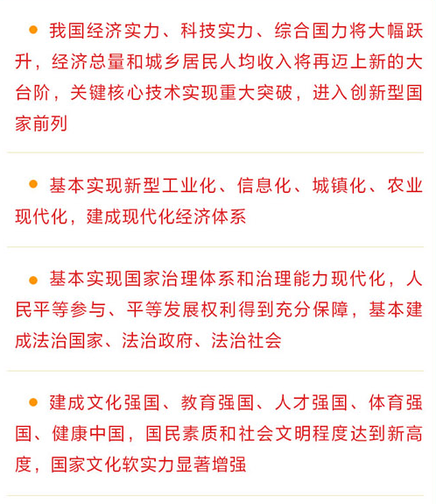
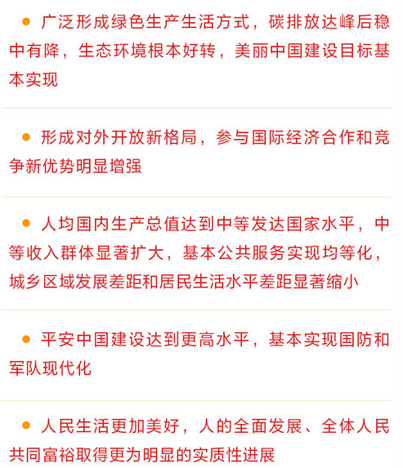
党的十九届五中全会公报要点
到二〇三五年基本实现社会主义现代化远景目标

Slide 19
党的十九届五中全会公报要点
“十四五”时期经济社会发展6方面主要目标
01
02
03
经济发展取得新成效，在质量效益明显提升的基础上实现经济持续健康发展，增长潜力充分发挥，国内市场更加强大，经济结构更加优化，创新能力显著提升，产业基础高级化、产业链现代化水平明显提高，农业基础更加稳固，城乡区域发展协调性明显增强，现代化经济体系建设取得重大进展。
改革开放迈出新步伐，社会主义市场经济体制更加完善，高标准市场体系基本建成，市场主体更加充满活力，产权制度改革和要素市场化配置改革取得重大进展，公平竞争制度更加健全，更高水平开放型经济新体制基本形成。
社会文明程度得到新提高，社会主义核心价值观深入人心，人民思想道德素质、科学文化素质和身心健康素质明显提高，公共文化服务体系和文化产业体系更加健全，人民精神文化生活日益丰富，中华文化影响力进一步提升，中华民族凝聚力进一步增强。

Slide 20
党的十九届五中全会公报要点
“十四五”时期经济社会发展6方面主要目标
04
05
06
生态文明建设实现新进步，国土空间开发保护格局得到优化，生产生活方式绿色转型成效显著，能源资源配置更加合理、利用效率大幅提高，主要污染物排放总量持续减少，生态环境持续改善，生态安全屏障更加牢固，城乡人居环境明显改善。
民生福祉达到新水平，实现更加充分更高质量就业，居民收入增长和经济增长基本同步，分配结构明显改善，基本公共服务均等化水平明显提高，全民受教育程度不断提升，多层次社会保障体系更加健全，卫生健康体系更加完善，脱贫攻坚成果巩固拓展，乡村振兴战略全面推进。
国家治理效能得到新提升，社会主义民主法治更加健全，社会公平正义进一步彰显，国家行政体系更加完善，政府作用更好发挥，行政效率和公信力显著提升，社会治理特别是基层治理水平明显提高，防范化解重大风险体制机制不断健全，突发公共事件应急能力显著增强，自然灾害防御水平明显提升，发展安全保障更加有力，国防和军队现代化迈出重大步伐。

Slide 21
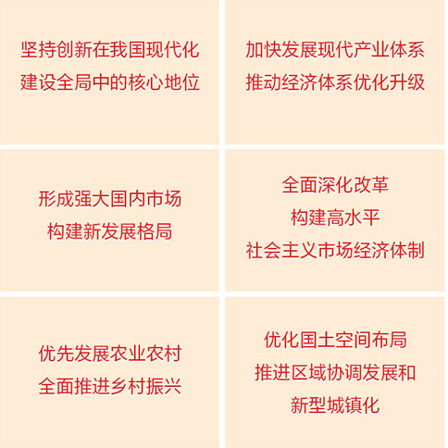
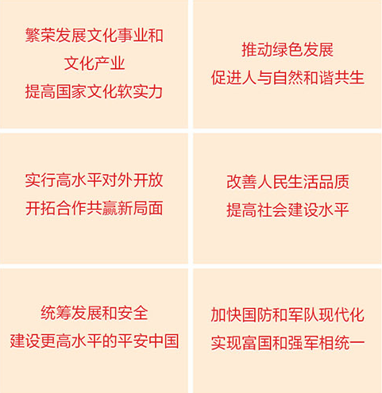
党的十九届五中全会公报要点
实现奋斗目标的12方面具体举措

Slide 22
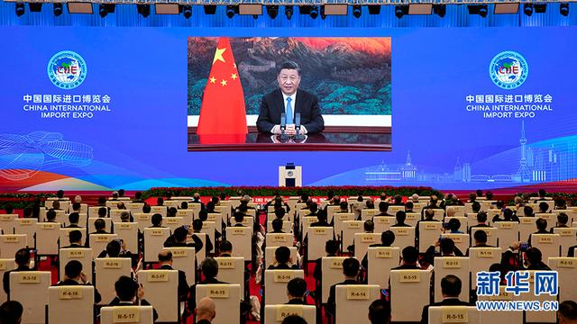
习近平：在第三届中国国际进口博览会开幕式上的主旨演讲
11月4日晚，第三届中国国际进口博览会开幕式在上海举行，国家主席习近平以视频方式发表主旨演讲。
习近平强调中国将坚定不移全面扩大开放，愿同世界分享市场机遇，让中国市场成为世界的市场、共享的市场、大家的市场，推动世界经济复苏，宣布中国全面扩大开放新举措。

Slide 23
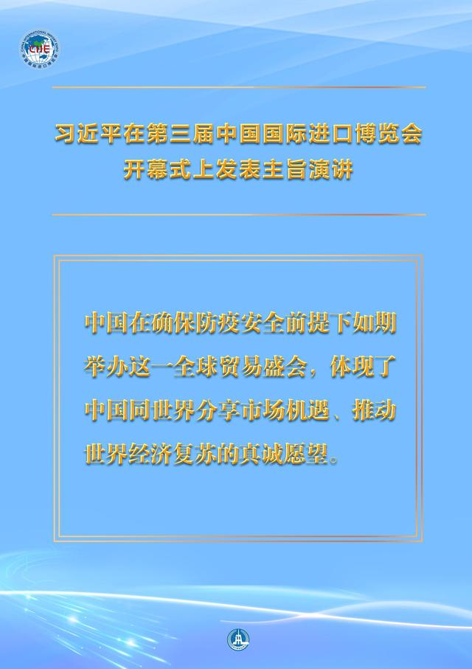
习近平：在第三届中国国际进口博览会开幕式上的主旨演讲
习近平指出
本届进博会是在特殊时期举办的。突如其来的新冠肺炎疫情给各国带来严重冲击，也给世界经济带来重创。中国在确保防疫安全前提下如期举办这一全球贸易盛会，体现了中国同世界分享市场机遇、推动世界经济复苏的真诚愿望。

Slide 24
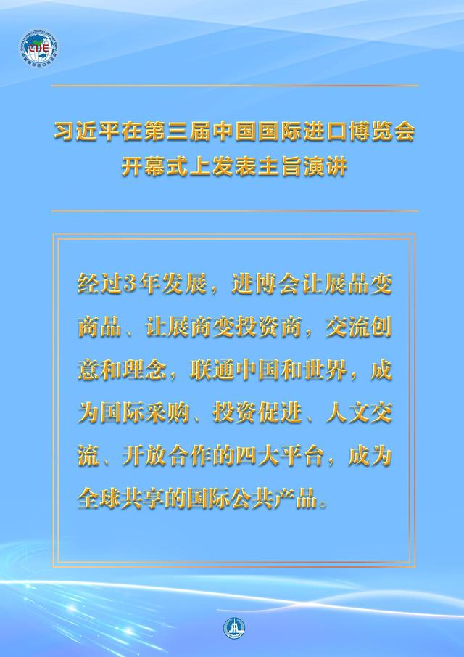
习近平：在第三届中国国际进口博览会开幕式上的主旨演讲
习近平强调
尽管受到疫情影响，今年中国扩大开放的步伐仍在加快。我在第二届进博会上宣布的扩大对外开放系列举措已经全面落实。中国持续扩大进口。海南自由贸易港建设总体方案、深圳进一步扩大改革开放的实施方案发布实施，商签高标准自由贸易协定、培育进口贸易促进创新示范区、保护知识产权、高质量共建“一带一路”等举措都取得了积极进展。

Slide 25
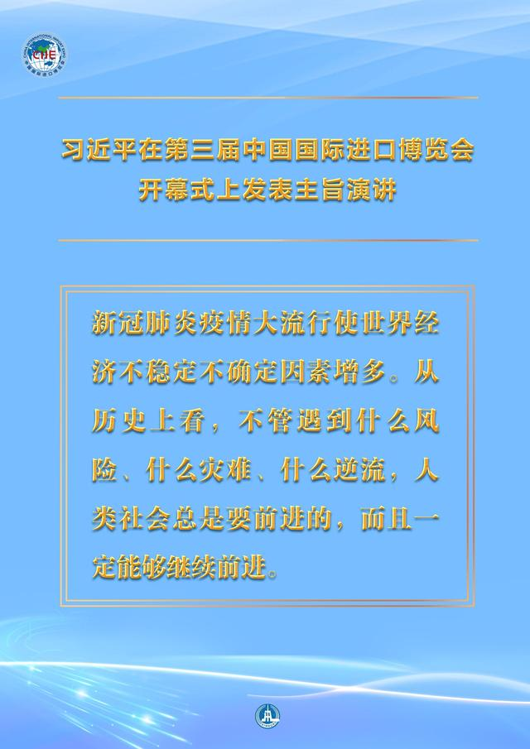
习近平：在第三届中国国际进口博览会开幕式上的主旨演讲
习近平指出
疫情使世界经济不稳定不确定因素增多。从历史上看，不管遇到什么风险、什么灾难、什么逆流，人类社会总是要前进的，而且一定能够继续前进。各国走向开放、走向合作的大势没有改变。我们要携起手来，共同应对风险挑战，共同加强合作沟通，共同扩大对外开放。要致力于推进合作共赢的共同开放，信任而不是猜忌，携手而不是挥拳，协商而不是谩骂。要致力于推进合作共担的共同开放，大国要率先示范，主要经济体要以身作则，发展中国家要积极作为。要致力于推进合作共治的共同开放，不应该任由单边主义、保护主义破坏国际秩序和国际规则，而要以建设性姿态改革全球经济治理体系，推动建设开放型世界经济。

Slide 26
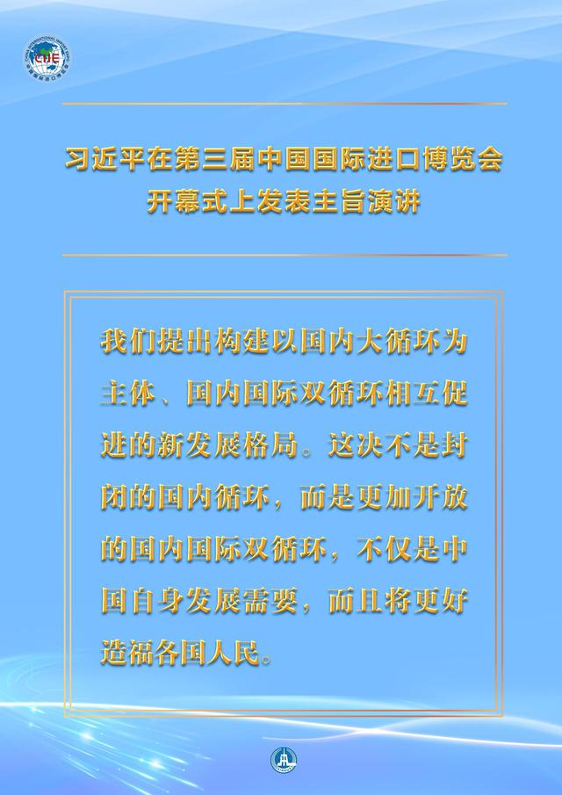
习近平：在第三届中国国际进口博览会开幕式上的主旨演讲
习近平指出
刚刚闭幕的中共十九届五中全会，对中国“十四五”时期发展作出全面规划。中国决胜全面建成小康社会、决战脱贫攻坚的目标即将实现，从明年起将开启全面建设社会主义现代化国家新征程，中国将进入一个新发展阶段。我们提出构建以国内大循环为主体、国内国际双循环相互促进的新发展格局。这决不是封闭的国内循环，而是更加开放的国内国际双循环，不仅是中国自身发展需要，而且将更好造福各国人民。中国是全球最具潜力的大市场。中国制造已经成为全球产业链供应链的重要组成部分，作出了积极贡献。中国广阔的内需市场将继续激发源源不断的创新潜能。

Slide 27
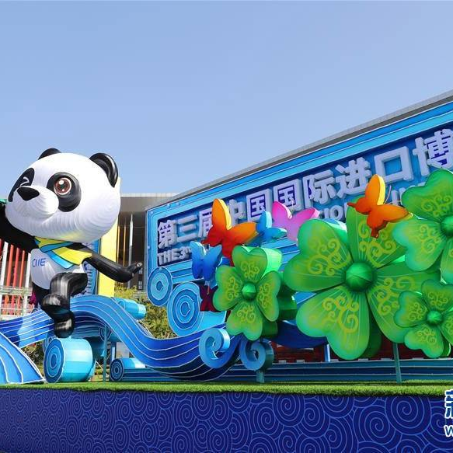
习近平：在第三届中国国际进口博览会开幕式上的主旨演讲
中国将坚定不移全面扩大开放，让中国市场成为世界的市场、共享的市场、大家的市场，为国际社会注入更多正能量。
建设开放新高地。中国将有效发挥自由贸易试验区、自由贸易港引领作用，出台跨境服务贸易负面清单，在数字经济、互联网等领域持续扩大开放，深入开展贸易和投资自由化便利化改革创新，推动建设更高水平开放型经济新体制。
1
促进外贸创新发展。中国将继续通过进博会等开放平台，支持各国企业拓展中国商机。中国将挖掘外贸增长潜力，为推动国际贸易增长、世界经济发展作出积极贡献。中国将推动跨境电商等新业态新模式加快发展，培育外贸新动能。中国将压缩《中国禁止进口限制进口技术目录》，为技术要素跨境自由流动创造良好环境。
2
持续优化营商环境。中国在疫情后出台的各项纾困惠企政策，对在中国境内注册的企业一视同仁。今年，中国实施外商投资法和相关配套法规，进一步缩减了外商投资准入负面清单。中国将继续完善公开透明的涉外法律体系，强化知识产权保护，维护外资企业合法权益，以优质服务营造更好环境。
3
全面扩大开放
深化双边、多边、区域合作。中国愿同更多国家商签高标准自由贸易协定，推动尽快签署区域全面经济伙伴关系协定，加快中欧投资协定、中日韩等自由贸易协定谈判进程，加强同世界高标准自贸区交流互鉴。中国将积极参与世界贸易组织改革，积极参与联合国、二十国集团、亚太经合组织、金砖国家等机制合作。中国将同相关国家高质量共建“一带一路”，推动构建人类命运共同体。
4

Slide 28
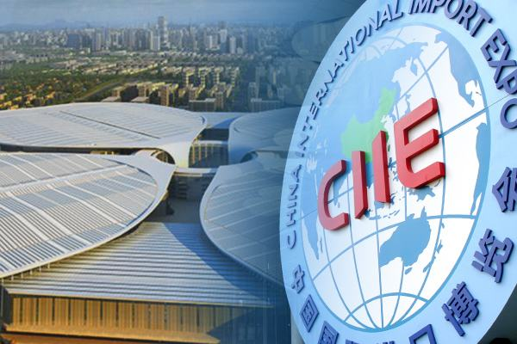
习近平：在第三届中国国际进口博览会开幕式上的主旨演讲
习近平最后指出
中国人常说，“不到长城非好汉”。当前，世界经济发展面临严峻挑战，我们要坚定信心、增强勇气、共克时艰。中国愿同各国一道，在开放中创造机遇，在合作中破解难题，携手创造人类更加美好的明天！

Slide 29
学习强国
中山医学院党委
资料来源：共产党员网、新华网、人民网等

